Slide 1
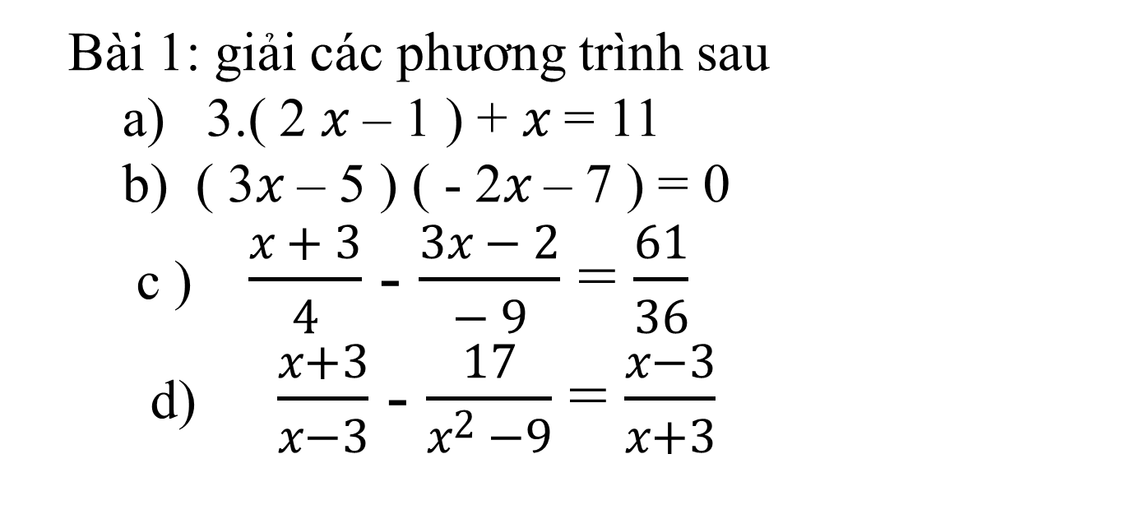
ÔN TẬP CHƯƠNG 3
ĐỀ 1 :
Bài 1: giải các phương trình sau
a) 3.( 2 $x$ – 1 ) + $x$ = 11
b) ( 3$x$ – 5 ) ( - 2$x$– 7 ) = 0
c ) $\frac{x + 3}{4}$ - $\frac{3x − 2}{− 9}$ = $\frac{61}{36}$
d) $\frac{x+3}{x−3}$ - $\frac{17}{x^{2 }−9}$ = $\frac{x−3}{x+3}$

Slide 2
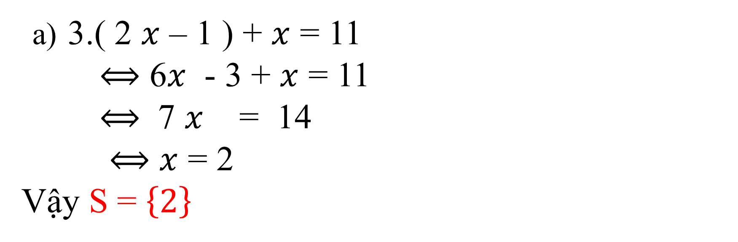
a) 3.( 2 $x$ – 1 ) + $x$ = 11
$⟺$ 6$x$ - 3 + $x$ = 11
$⟺$ 7 $x$ = 14
$⟺$ $x$ = 2 Vậy S = $\left\{2\right\}$

Slide 3
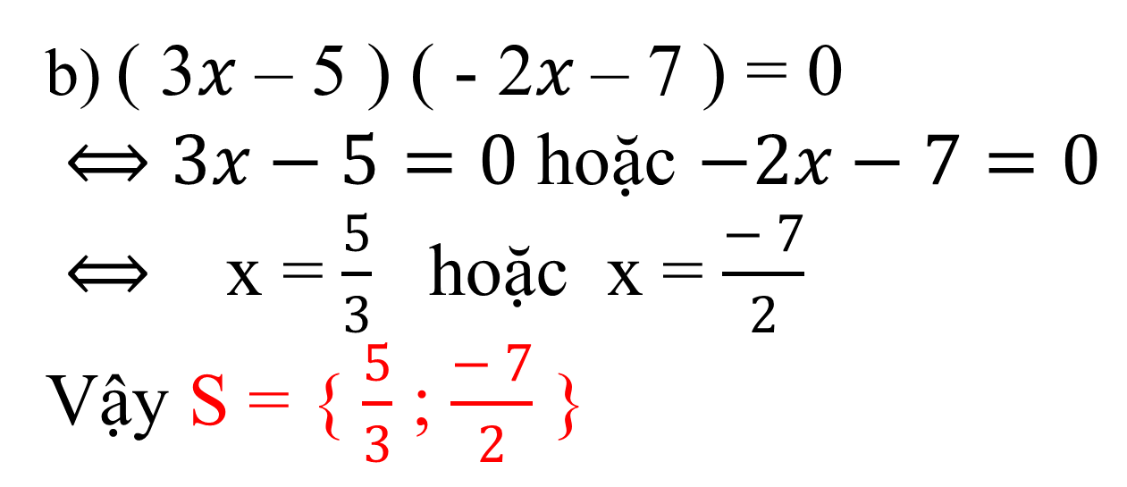
b) ( 3$x$ – 5 ) ( - 2$x$– 7 ) = 0
$⟺$ $3x−5=0$ hoặc $−2x−7=0$
$⟺$ x = $\frac{5}{3}$ hoặc x = $\frac{− 7}{2}$ Vậy S = { $\frac{5}{3}$ ; $\frac{− 7}{2}$ }

Slide 4
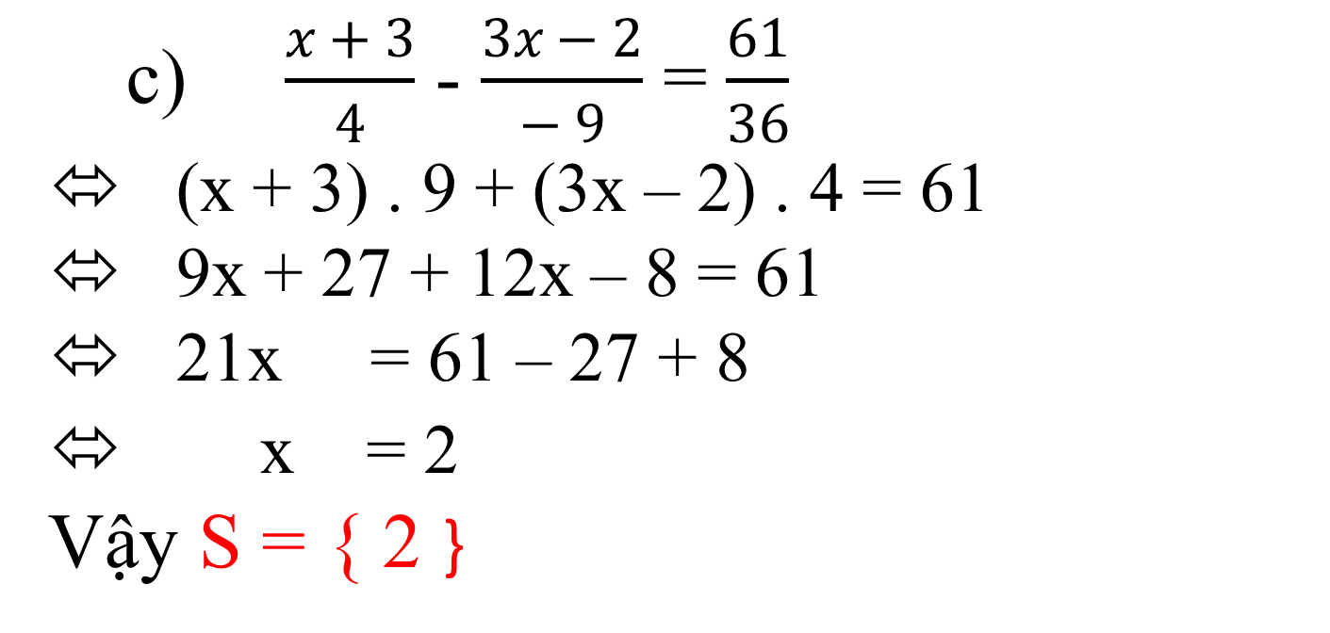
c) $\frac{x + 3}{4}$ - $\frac{3x − 2}{− 9}$ = $\frac{61}{36}$
⬄ (x + 3) . 9 + (3x – 2) . 4 = 61
⬄ 9x + 27 + 12x – 8 = 61
⬄ 21x = 61 – 27 + 8
x = 2
Vậy S = { 2 }

Slide 5
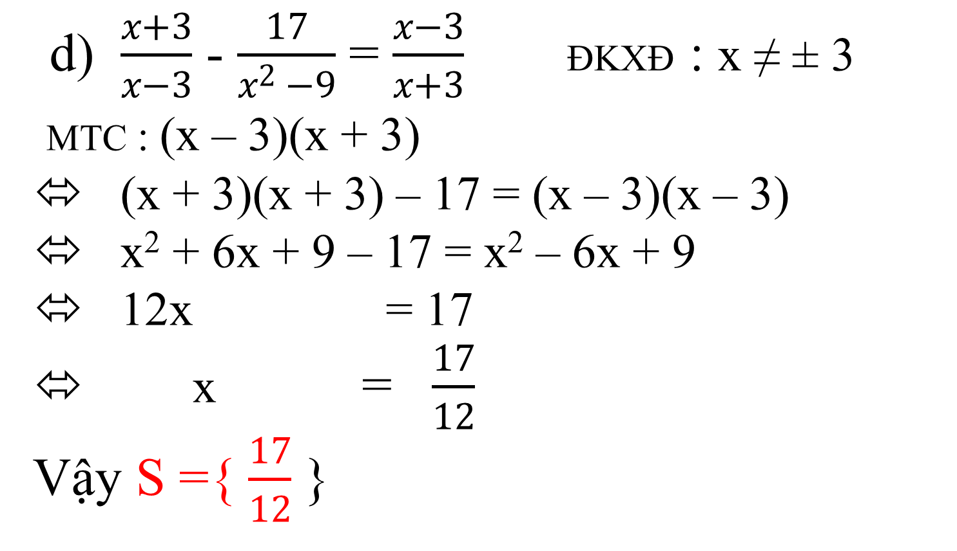
d) $\frac{x+3}{x−3}$ - $\frac{17}{x^{2 }−9}$ = $\frac{x−3}{x+3}$ ĐKXĐ : x ≠ ± 3
MTC : (x – 3)(x + 3)
⬄ (x + 3)(x + 3) – 17 = (x – 3)(x – 3)
⬄ x² + 6x + 9 – 17 = x² – 6x + 9
⬄ 12x = 17
⬄ x = $\frac{17}{12}$ Vậy S ={ $\frac{17}{12}$ }

Slide 6
Bài 2: Một miếng đất hình chữ nhật có chiều dài hơn chiều rộng 5 m. Nếu tăng chiều dài thêm 2 m và giảm chiều rộng đi 3 m thì diện tích giảm đi 44 m² . Tính chiều dài và chiều rộng của miếng đất ban đầu.

Slide 7
Giải: Gọi x (m) là chiều rộng của miếng đất ban đầu ( x > 3).
Thì x + 5(m) là chiều dài của miếng đất ban đầu
Diện tích lúc đầu : x(x + 5)
Chiều dài sau khi tăng 2m : x + 5 + 2 = x + 7
Chiều rộng sau khi giảm 3m : x – 3
Diện tích lúc sau : (x + 7)(x – 3)
Theo đề ta có phương trình :
x(x + 5) = (x +7)(x – 3) + 44
⬄ x² + 5x = x² – 3x + 7x – 21 + 44
⬄ 5x – 4x = 23 ⬄ x = 23(nhận)
Vậy chiều rộng lúc đầu là 23m; chiều dài lúc đầu là 23 + 5 = 28m.

Slide 8
Bài 3: Một ô tô đi từ A đến B với vận tốc là 50 km/h, rồi từ B về A với vận tốc lớn hơn lúc đi là 10 km/h . Tính quãng đường AB biết thời gian cả đi lẫn về là 4 giờ 24 phút.

Slide 9
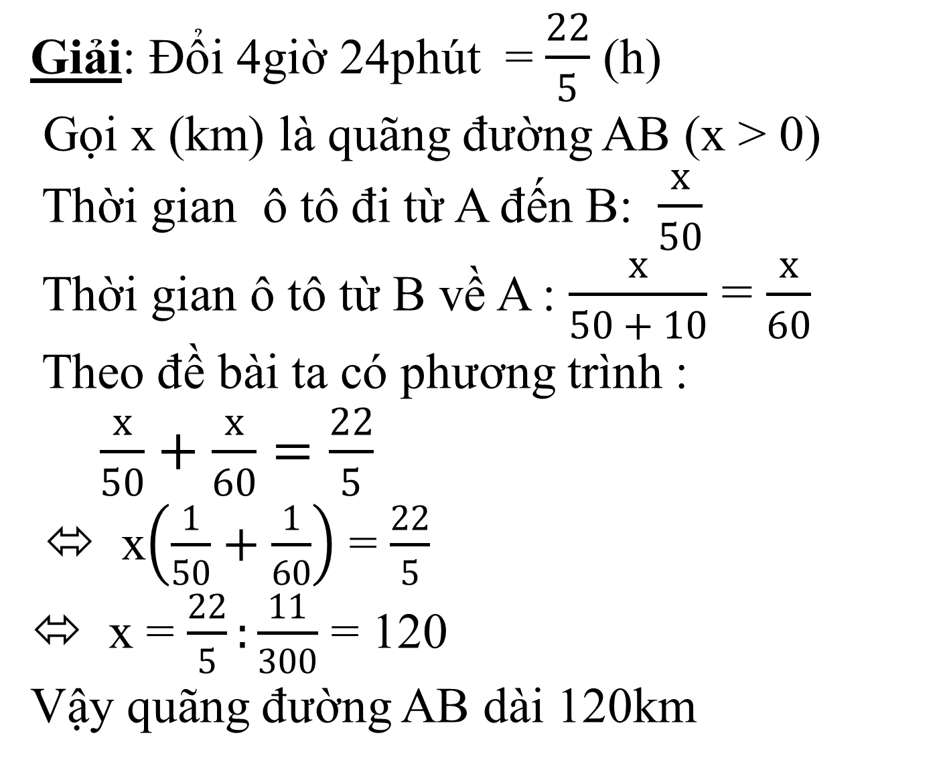
Giải: Đổi 4giờ 24phút = $\frac{22}{5}$ (h)
Gọi x (km) là quãng đường AB (x > 0)
Thời gian ô tô đi từ A đến B: $\frac{x}{50}$
Thời gian ô tô từ B về A : $\frac{x}{50 + 10}$ = $\frac{x}{60}$
Theo đề bài ta có phương trình :
$\frac{x}{50}+\frac{x}{60}=\frac{22}{5}$
⬄ x$\left(\frac{1}{50}+\frac{1}{60}\right)$ = $\frac{22}{5}$
⬄ x = $\frac{22}{5}:\frac{11}{300}$ = 120
Vậy quãng đường AB dài 120km

Slide 10
Bài 4: Năm 2017 tổng số dân của hai tỉnh A và B là 5000000 người. Năm 2018 dân số tỉnh A tăng thêm 1,4% còn dân số tỉnh B tăng thêm 1,2% nên tổng số dân của hai tỉnh là 5067000 người. Hỏi năm 2017 dân số tỉnh nào nhiều hơn ?

Slide 11
Giải: Gọi x (người) là số dân tỉnh A năm 2017 ( 5000000 > x > 0, nguyên).
Thì 5000000 – x (người) là số dân tỉnh B năm 2017.
Năm 2018 số dân tỉnh A tăng thêm 1,4% x
Năm 2018 số dân tỉnh B tăng thêm 1,2% (5000000 – x)
Theo đề bài ta có phương trình:
1,4% x + 1,2% (5000000 – x ) = 5067000 - 5000000
⬄ 1,4% x + 60000 - 1,2% x = 67000
⬄ 0, 2% x = 7000⬄ x = 3500000
Vậy số dân tỉnh A là 3500000 người;
Số dân tỉnh B là 5000000 – 3500000 = 1500000 người
Nên năm 2017 dân số tỉnh A nhiều hơn.

Slide 12
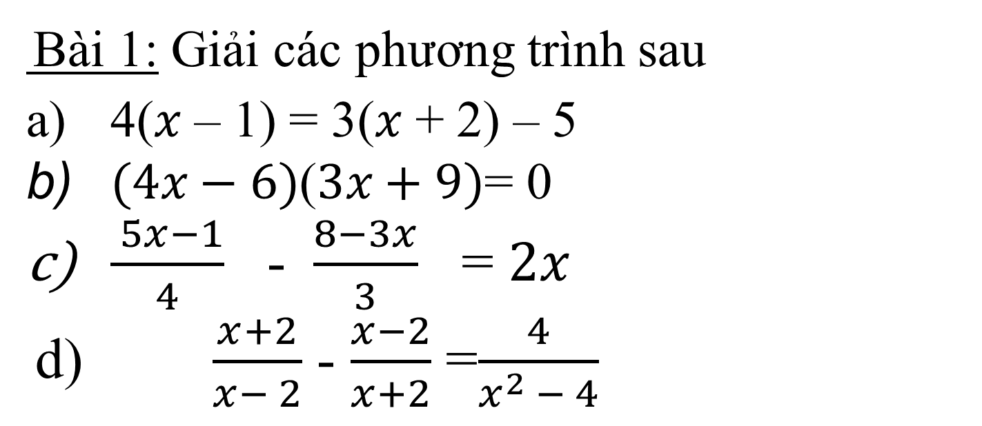
ĐỀ 2:
Bài 1: Giải các phương trình sau
$\text{4(}x\text{ – 1) = 3(}x\text{ + 2) – 5 }$
$(4x−6)$($3x+9)$= 0
$\frac{ 5x−1}{4}$ - $\frac{8−3x}{3}$ = $2x$
d) $\frac{x+2}{x− 2}$ - $\frac{x−2}{x+2}$ =$\frac{4}{x^{2 }− 4}$

Slide 13
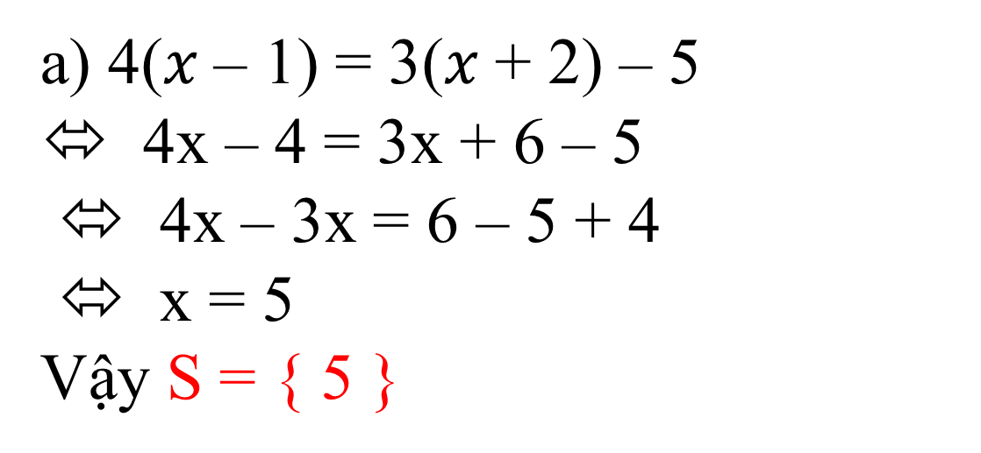
a) 4($x$ – 1) = 3($x$ + 2) – 5
⬄ 4x – 4 = 3x + 6 – 5
⬄ 4x – 3x = 6 – 5 + 4
⬄ x = 5
Vậy S = { 5 }

Slide 14
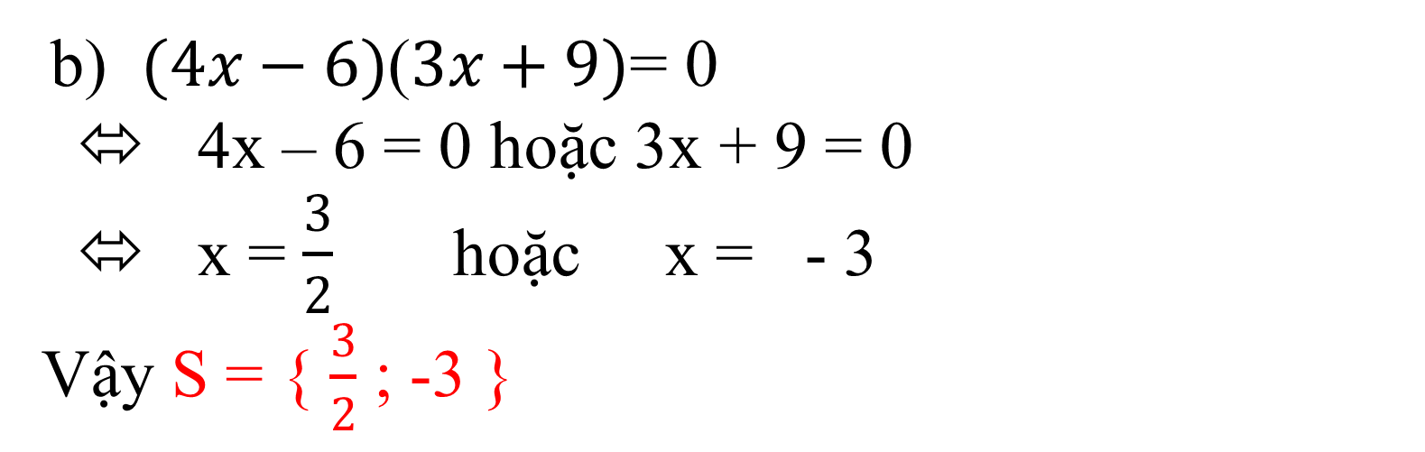
b) $(4x−6)$($3x+9)$= 0
⬄ 4x – 6 = 0 hoặc 3x + 9 = 0
⬄ x = $\frac{3}{2}$ hoặc x = - 3 Vậy S = { $\frac{3}{2}$ ; -3 }

Slide 15
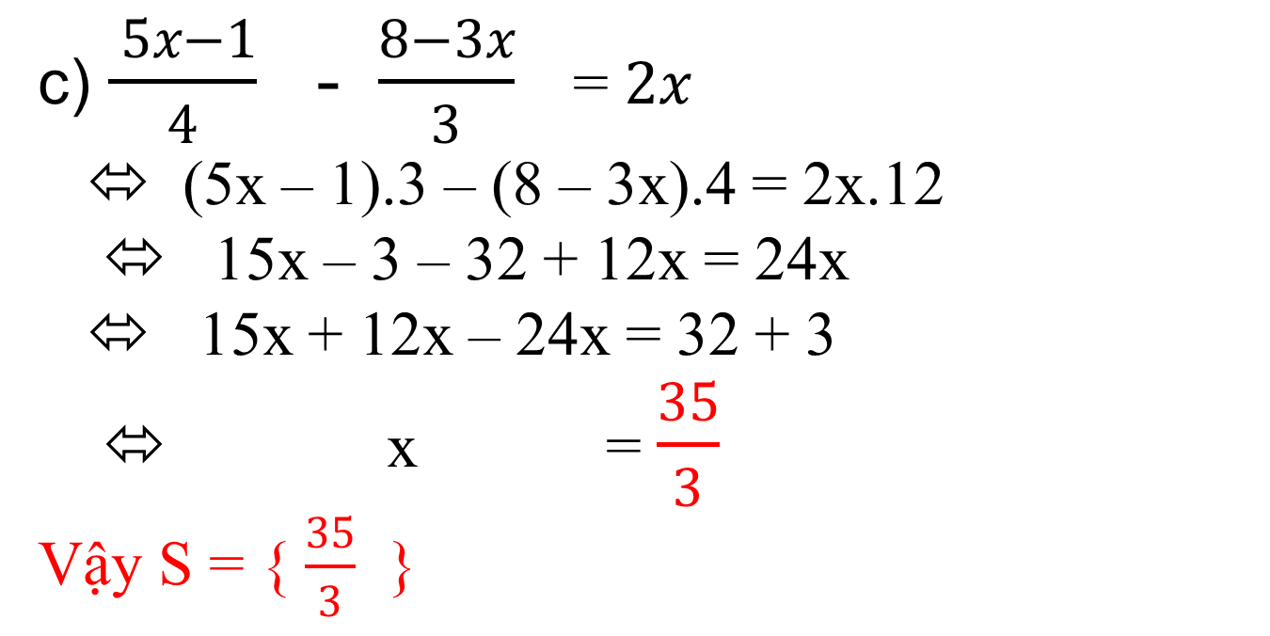
c)$\frac{ 5x−1}{4}$ - $\frac{8−3x}{3}$ = $2x$
⬄ (5x – 1).3 – (8 – 3x).4 = 2x.12
⬄ 15x – 3 – 32 + 12x = 24x
⬄ 15x + 12x – 24x = 32 + 3
⬄ x = $\frac{35}{3}$ Vậy S = { $\frac{35}{3}$ }

Slide 16
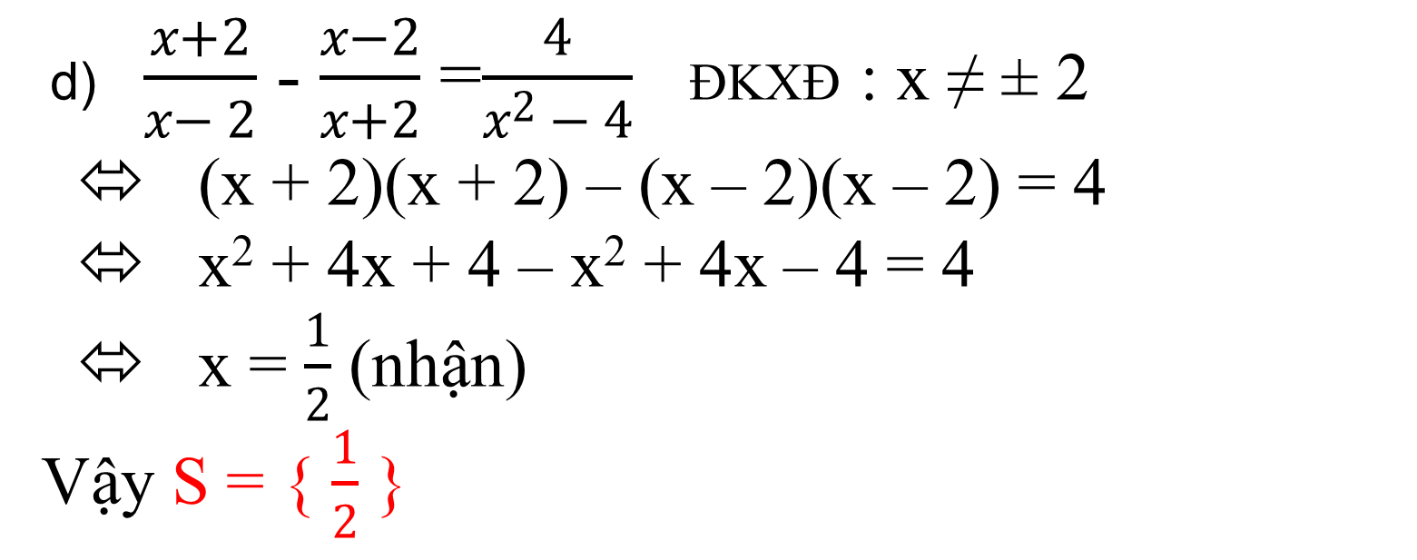
d) $\frac{x+2}{x− 2}$ - $\frac{x−2}{x+2}$ =$\frac{4}{x^{2 }− 4}$ ĐKXĐ : x ≠ ± 2
⬄ (x + 2)(x + 2) – (x – 2)(x – 2) = 4
⬄ x² + 4x + 4 – x² + 4x – 4 = 4
⬄ x = $\frac{1}{2}$ (nhận) Vậy S = { $\frac{1}{2}$ }

Slide 17
Bài 2: Một miếng đất hình chữ nhật có chiều dài hơn chiều rộng 10 m. Nếu tăng chiều rộng thêm 5 m và giảm chiều dài đi 2 m thì diện tích tăng thêm 100 m² . Tính diện tích của miếng đất ban đầu.

Slide 18
Giải: Gọi x (m) là chiều rộng miếng đất hình chữ nhật lúc đầu (x > 0)
Thì x + 10(m) là chiều dài miếng đất hình chữ nhật lúc đầu
Diện tích lúc đầu : x (x + 10)
Chiều rộng sau khi tăng thêm 5m : x + 5(m)
Chiều dài sau khi giảm đi 2m : x + 10 – 2 = x + 8(m)
Diện tích lúc sau : (x + 5)(x +8)
Theo đề ta có pt: x(x + 10) = (x + 5)(x + 8) – 100
⬄ x² + 10x = x² + 8x + 5x + 40 – 100
⬄ - 3x = 60 ⬄ x = 20(nhận)
Vậy ban đầu chiều rộng miếng đất là 20m; chiều dài miếng đất là 20 + 10 = 30 m
Diện tích lúc đầu : 20.30 = 600m²

Slide 19
Bài 3: Một ô tô chạy trên quãng đường AB. Lúc đi ô tô chạy tốc độ 50km/h. Lúc về ô tô chạy chậm hơn 10km/h nên thời gian về hơn thời gian đi là 36 phút. Tính quãng đường AB.

Slide 20
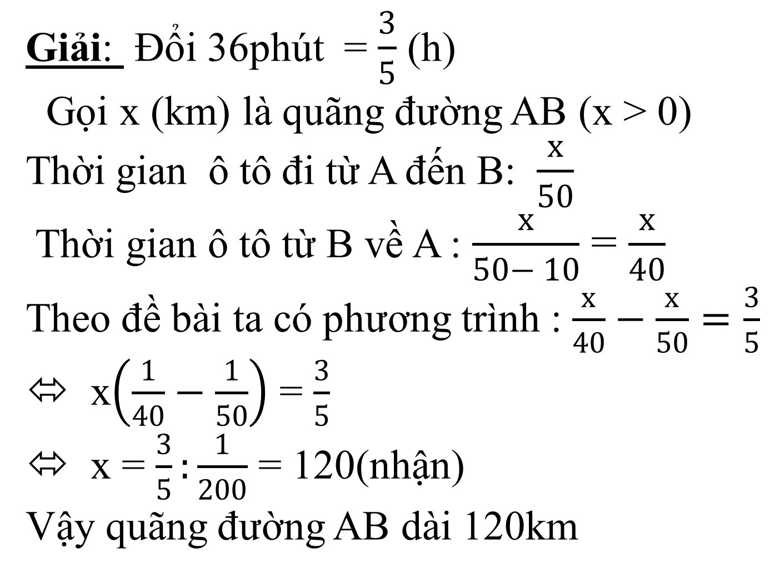
Giải: Đổi 36phút = $\frac{3}{5}$ (h)
Gọi x (km) là quãng đường AB (x > 0)
Thời gian ô tô đi từ A đến B: $\frac{x}{50}$
Thời gian ô tô từ B về A : $\frac{x}{50− 10}$ = $\frac{x}{40}$
Theo đề bài ta có phương trình : $\frac{x}{40}−\frac{x}{50}=\frac{3}{5}$ ⬄ x$\left(\frac{1}{40}−\frac{1}{50}\right)$ = $\frac{3}{5}$
⬄ x = $\frac{3}{5}:\frac{1}{200}$ = 120(nhận)
Vậy quãng đường AB dài 120km

Slide 21
Bài 4: Mỗi ngày Huy được trả 200000 đồng cho công việc giao hàng của mình . Nếu làm thật xuất sắc công việc đó thì được trả đến 300000 đồng . Sau 10 ngày làm việc liên tiếp , Huy nhận được số tiền tổng cộng là 2400000 đồng. Hỏi có bao nhiêu ngày Huy hoàn thành công việc xuất sắc?

Slide 22
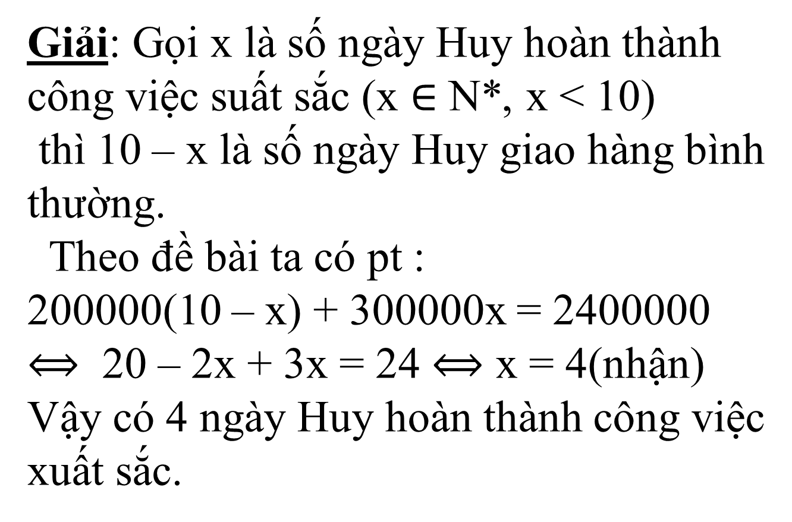
Giải: Gọi x là số ngày Huy hoàn thành công việc suất sắc (x $∈$ N*, x < 10)
thì 10 – x là số ngày Huy giao hàng bình thường.
Theo đề bài ta có pt :
200000(10 – x) + 300000x = 2400000
$⟺$ 20 – 2x + 3x = 24 $⟺$ x = 4(nhận)
Vậy có 4 ngày Huy hoàn thành công việc xuất sắc.

